Slide 1


Melhoria da atenção à saúde das crianças de zero a 72 meses de idade
da USF Recanto dos Buritis 1,
Rio Branco/AC
Especializada: Yoelkys Acosta Suarez.
Orientadora: Adrize Rutz Porto
Pelotas, 2015

Slide 2
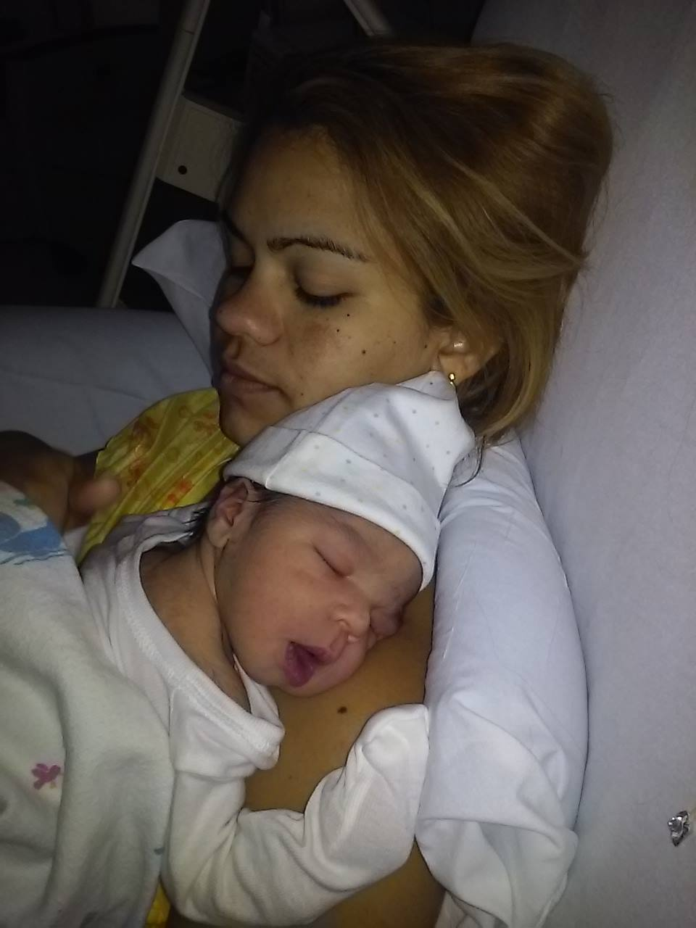
Saúde da Criança:
A taxa de mortalidade infantil no Brasil tem diminuído nas últimas décadas.
Ampliação da cobertura da ESF.
Este processo inicia-se na maternidade e continua na APS.
Após do nascimento das crianças os cuidados de pais e equipe de saúde é imprescindível para uma vida saudável.

Slide 3
O Sistema de Saúde de Rio Branco:
357.343 pessoas.
59 Equipes de SF, NASF, CEO, 2 UPA
Laboratório de Próteses.
2 Centros de Avaliação e Diagnóstico, de Imagem e Laboratório.
Centro Especializado de Assistência Farmacêutica Municipal.
Consultório na Rua e Unidade de Acolhimento.
Hospital de Urgência e Emergência, Hospital das Clinicas com várias Especialidades, Hospital do Idoso, Centro de Alta Complexidade em Oncologia, Hospital de Crianças, Hospital de Maternidade, Hospital de Saúde Mental.

Slide 4
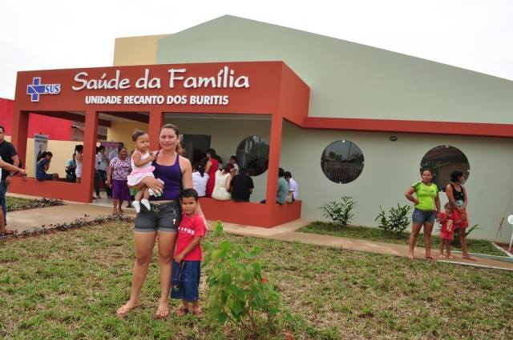
USF: Recanto dos Buritis 1
Localizada na cidade de Rio Branco, capital do Estado do Acre.
Com boa situação estrutural, construída em 26 de outubro 2012.
Minha equipe: 1 médico, 1 enfermeira, 8 ACS, 1 serviços geral.
9 microáreas.
3.345 pessoas.
255 crianças de 0-72 meses de idade.

Slide 5

Justificativa:
Insuficientes consultas de puericulturas.
Organizar melhor o acompanhamento das crianças.
As crianças são levadas a consultas quando ficam doentes.

Slide 6
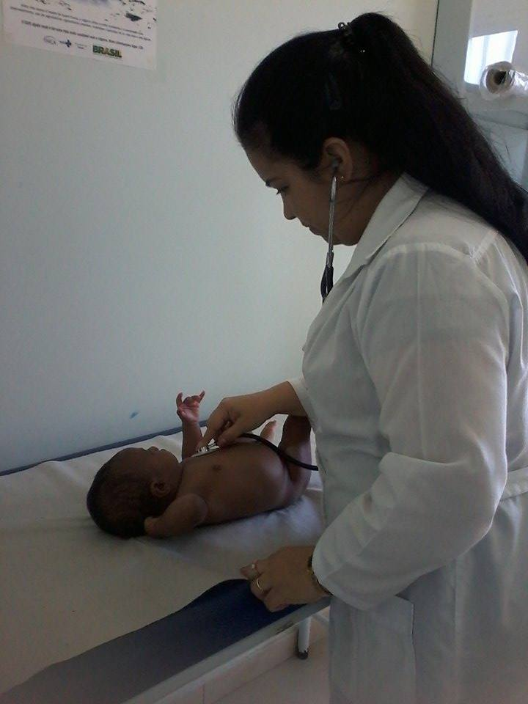
Objetivo Geral:
Melhorar a Atenção à Saúde das Crianças
de Zero a 72 Meses de Idade da
USF Recanto dos Buritis 1, Rio Branco/AC.

Slide 7
Metodologia:
Projeto estruturado para ser desenvolvido no período de 16 semanas na USF Recanto dos Buritis 1, no município de Rio Branco, estado do Acre.
Foi prevista a participação na intervenção de 255 crianças de zero a 72 meses de idade.

Slide 8
Detalhamento das ações (Ações em quatro eixos):
Monitoramento e avaliação:
Cadastramento na primeira semana de vida
Atividades de educação em saúde
Avaliação da curva de crescimento e do desenvolvimento, e saúde bucal, vacinação, suplementação de ferro, triagem auditiva, teste do pezinho antes dos 7 dias de vida
Registros na ficha-espelho e no prontuário

Slide 9
Detalhamento das ações (Ações em quatro eixos):
Organização e gestão do serviço:
Cadastrar a população de crianças entre zero e 72 meses da área adstrita, priorizando o atendimento.
Garantir material adequado para realização das medidas antropométricas.
Ter versão atualizada do protocolo da criança impresso e disponível.
Garantir a disponibilização das vacinas, suplementação de ferro.
Organizar buscas ativas das crianças faltosas.
Implantar ficha espelho.

Slide 10
Detalhamento das ações (Ações em quatro eixos):
Engajamento público:
Orientar a comunidade sobre benefícios do programa de saúde da criança, formas de prevenção de acidentes na infância, fatores de risco, avaliar a saúde bucal.
Informar às mães sobre a importância da primeira consulta da criança na primeira semana de vida da criança, importância do aleitamento materno, vacinas, de teste do pezinho, suplementação de ferro, alimentação adequada.
Informar aos pais e/ou responsáveis sobre como ler a curva de crescimento.

Slide 11
Detalhamento das ações (Ações em quatro eixos):
Qualificação da prática clínica:
Capacitar a equipe no acolhimento da criança, aconselhamento do aleitamento materno exclusivo, orientação nutricional adequada.
Informações que devem ser fornecidas à mãe e à comunidade. Treinamento das técnicas para realização das medidas de peso e altura, no preenchimento de todos os registros necessários ao acompanhamento.
Capacitar os profissionais na identificação dos fatores de risco, principais acidentes que ocorrem na infância e formas de prevenção.

Slide 12
Avaliação da Intervenção:
Objetivo 1. Ampliar a cobertura do Programa de Saúde da Criança:
Meta 1.1 Ampliar a cobertura da atenção à saúde para 90% das crianças entre zero e 72 meses pertencentes à área de abrangência da unidade saúde.

Slide 13
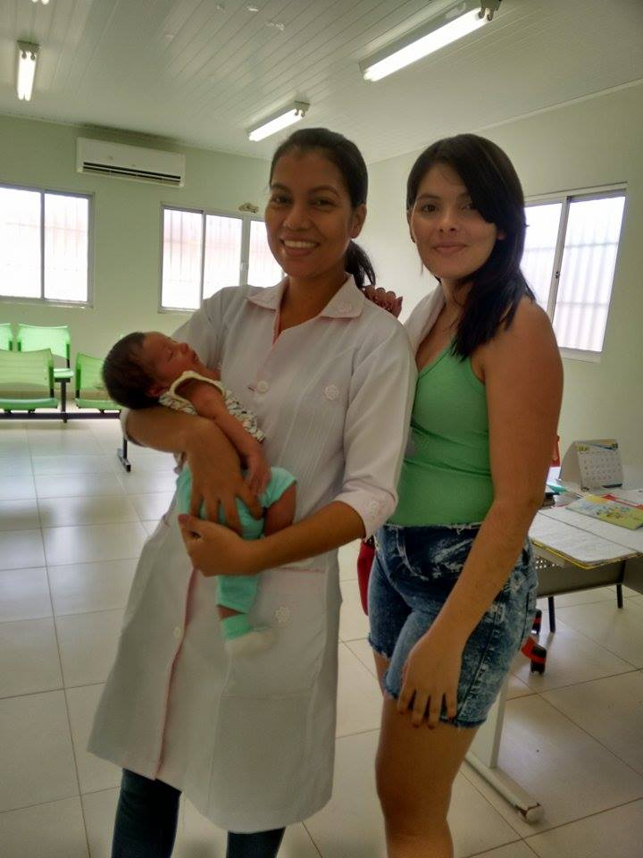
Avaliação da Intervenção:
Objetivo 2. Melhorar a qualidade do atendimento à criança.
Meta 2.1 Realizar a primeira consulta na primeira semana de vida para 100% das crianças cadastradas.

Slide 14
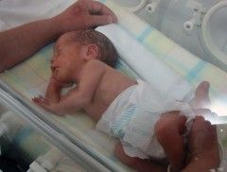
Avaliação da intervenção:
Meta 2.2 Monitorar o crescimento em 100% das crianças.
Mês 1: 31
Mês 2: 67
Mês 3: 113 (100%)
Meta 2.3 Monitorar 100% das crianças com déficit de peso.
Mês 1: 1
mês 2: 5
Mês 3: 6 (100%)

Slide 15

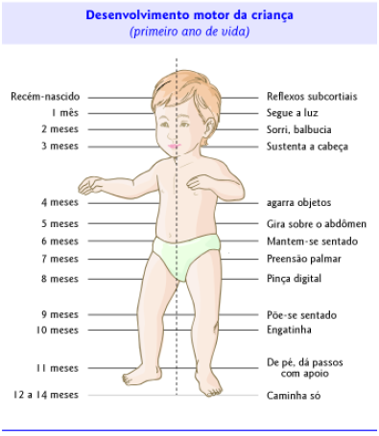
Avaliação da Intervenção:
Meta 2.4 Monitorar 100% das Crianças com Excesso de Peso.
Mês 1: 1
Mês 2: 2
Mês 3: 7 (100%)
Meta 2.5 Monitorar o Desenvolvimento em 100% das Crianças.
Mês 1: 31
Mês 2: 67
Mês 3: 113 (100%)

Slide 16
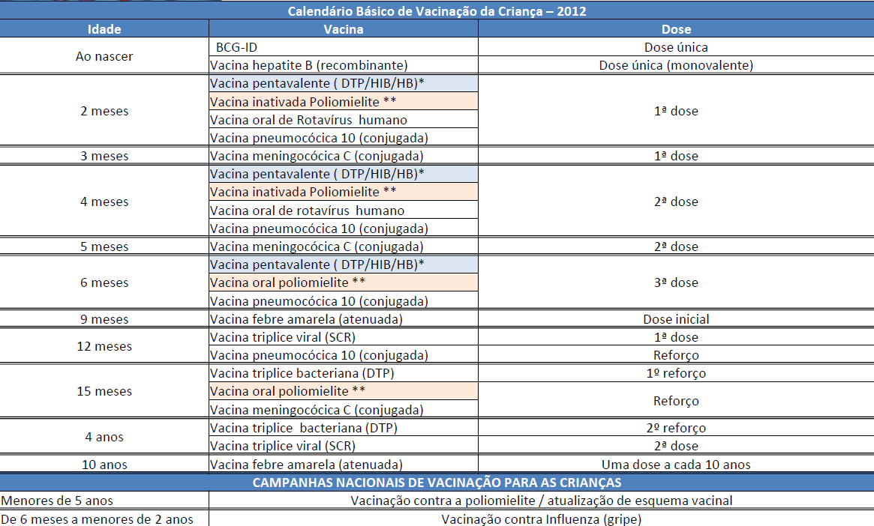
Avaliação da Intervenção:
Meta 2.6 Vacinar 100% das crianças de acordo com a idade.

Slide 17
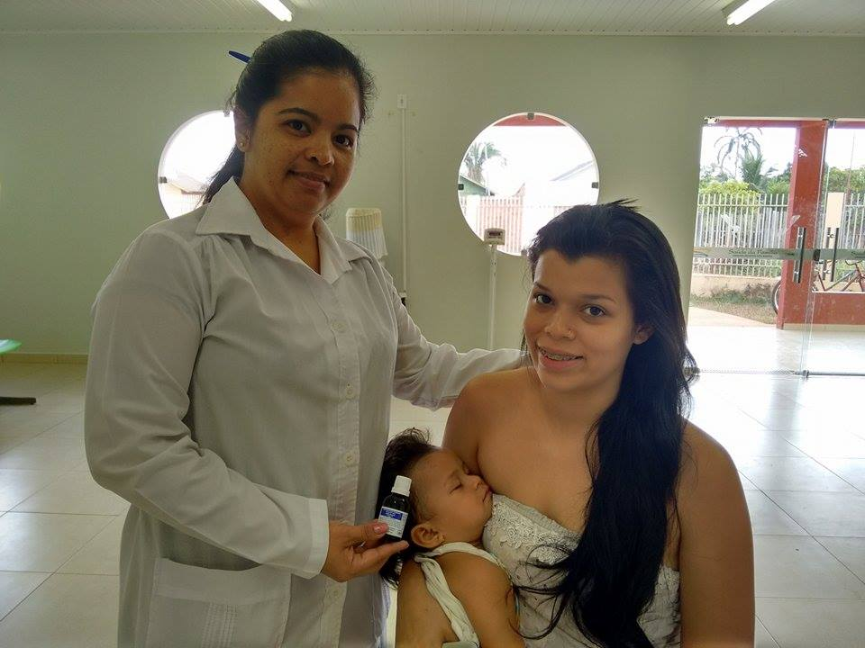
Avaliação da Intervenção:
Meta 2.7 Realizar suplementação de ferro em 100% das crianças de 6 a 24 meses.

Slide 18
Avaliação da Intervenção:
Meta 2.8 Realizar Triagem Auditiva em 100% das Crianças.
Mês 1: 31
Mês 2: 67
Mês 3: 113 (100%)

Slide 19
Avaliação da intervenção:
Meta 2.9 Realizar teste do pezinho em 100% das crianças até 7 dias de vida.

Slide 20

Avaliação da Intervenção:
Meta 2.10 Realizar avaliação da necessidade de atendimento odontológico em 100% das crianças de 6 e 72 meses.
Mês 1: 26
Mês 2: 59
Mês 3: 98 (100%)

Slide 21

Avaliação da Intervenção:
Meta 2.11 Realizar primeira consulta odontológica para 100% das crianças de 6 a 72 meses de idade moradoras da área de abrangência, cadastradas na unidade de saúde.
Mês 1: 26
Mês 2: 59
Mês 3: 98 (100%)

Slide 22
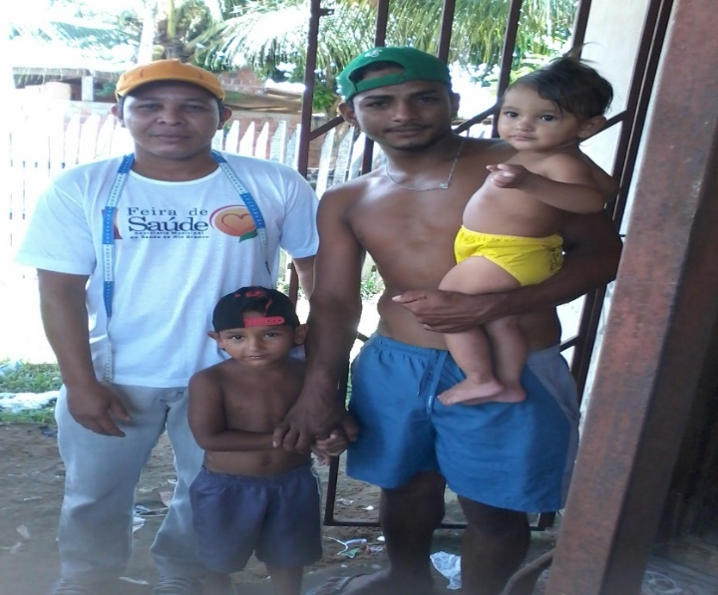
Avaliação da Intervenção:
Objetivo 3. Melhorar a Adesão ao Programa de Saúde da Criança.
Meta 3.1 Fazer busca ativa de 100% das crianças faltosas às consultas.
Mês 1: 5
Mês 2: 7
Mês 3: 11 (100%)

Slide 23
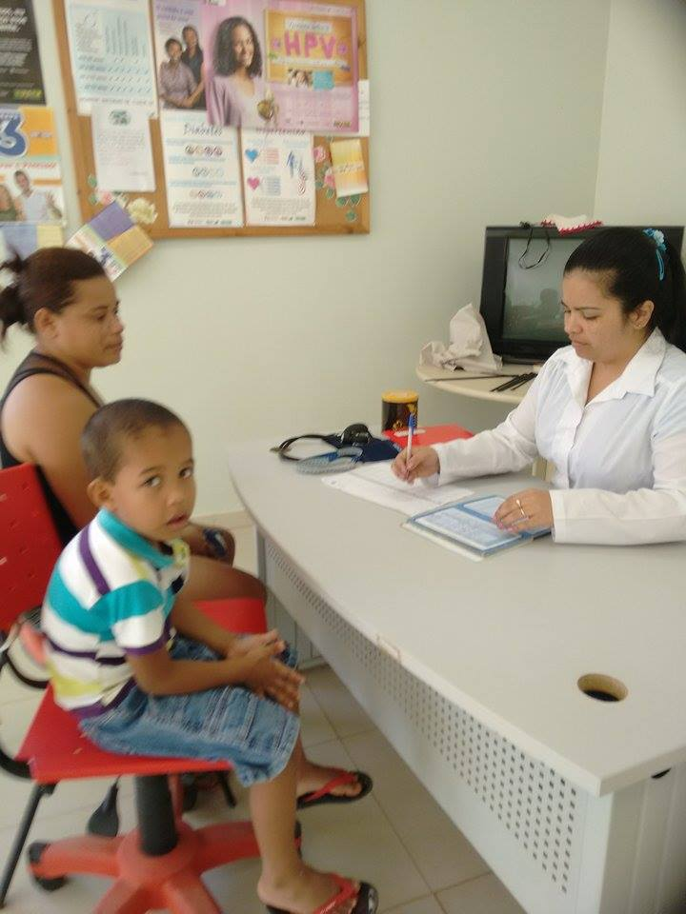
Avaliação da Intervenção:
Objetivo 4. Melhorar o registro das informações.
Meta 4.1 Manter registro na ficha de acompanhamento/espelho da saúde da criança de 100% das crianças que consultam no serviço.
Mês 1: 31
Mês 2: 67
Mês 3: 113 (100%)

Slide 24

Avaliação da Intervenção:
Objetivo 5. Mapear as crianças de risco pertencentes à área de abrangência.
Meta 5.1 Realizar avaliação de risco em 100% das crianças cadastradas no programa.
Mês 1: 31
Mês 2: 67
Mês 3: 113 (100%)

Slide 25
Avaliação da Intervenção:
Objetivo 6. Promover a saúde das crianças.
Meta 6.1 Dar orientações para prevenir acidentes na infância em 100% das consultas de saúde da criança.
Mês 1: 31
Mês 2: 67
Mês 3: 113 (100%)

Slide 26
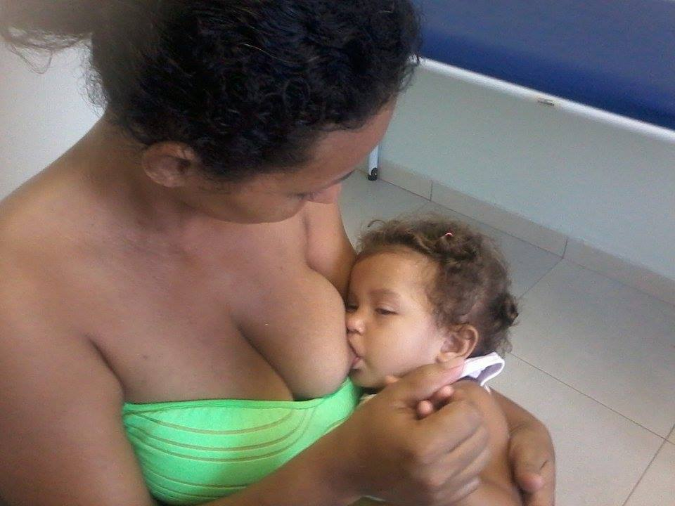
Avaliação da Intervenção:
Meta 6.2 Colocar 100% das crianças para mamar durante a primeira consulta.

Slide 27

Avaliação da Intervenção:
Meta 6.3 Fornecer orientações nutricionais de acordo com a faixa etária para 100% das crianças.
Mês 1: 31
Mês 2: 67
Mês 3: 113 (100%)

Slide 28
Avaliação da Intervenção:
Meta 6.4 Fornecer orientações sobre higiene bucal, etiologia e prevenção da cárie para 100% das crianças de acordo com a faixa etária.
Mês 1: 31
Mês 2: 67
Mês 3: 113 (100%)

Slide 29
Discussão:
A intervenção propiciou ampliação da cobertura da atenção à saúde da criança. Melhoramos os registros e o acompanhamento/avaliação das crianças de zero a 72 meses de idade.
Para a equipe foi educativa, preparatória e aumentamos nossos conhecimentos e nossa responsabilidade com o cuidado de nossa população, e com atribuições definidas.
Melhoramos o agendamento com o preenchimento da data da próxima consulta na caderneta.
Teve grande aceitação por parte da comunidade, aumentando o engajamento.

Slide 30
Reflexão Crítica Sobre o Processo Pessoal de Aprendizagem:
Estudei com profundidade os diferentes temas dos casos clínicos e dos estudos da prática clínica, funcionamento e criação do SUS aqui no Brasil.
Sinto-me preparada para outros trabalhos de intervenção e enfrentar outros desafios na minha vida como profissional.
Desenvolvi habilidades na computação e incrementei e aperfeiçoei o conhecimento do idioma português.

Slide 31
Referências:
BRASIL. Ministério da saúde. Secretaria de políticas de saúde. Departamento de atenção básica. Atenção básica à saúde da criança. Texto de apoio para o agente comunitário de saúde. Brasília: ministério da saúde, 2001.
BRASIL. Ministério da saúde. Saúde da criança: crescimento e desenvolvimento. Brasília: ministério da saúde, 2012. (Cadernos de atenção básica, n. 33)

